Slide 1
ÜRÜN YAŞAM EĞRİSİ

Slide 2
Ürün hayat eğrisi; bir ürün ya da ürün grubunun pazara girişten pazardan silinişine kadar geçen aşamalar serisi olarak tanımlanabilir.
Ürün yaşam eğrisi bir ürünün satışları ile zaman arasındaki fonksiyonel ilişkiyi gösteren bir modeldir.
Bu model de; ürün yaşamı giriş (tanıtma), büyüme, olgunluk ve düşüş olmak üzere 4 aşamadan geçer

Slide 3
Ürün Yaşam Eğrisi
Bir ürün sınıfı : TV, Otomobil
Tek bir ürün: Akıllı Tv, Tek kapılı otomobil
Marka: LG, Opel Corsa Tek Kapılı

Slide 4
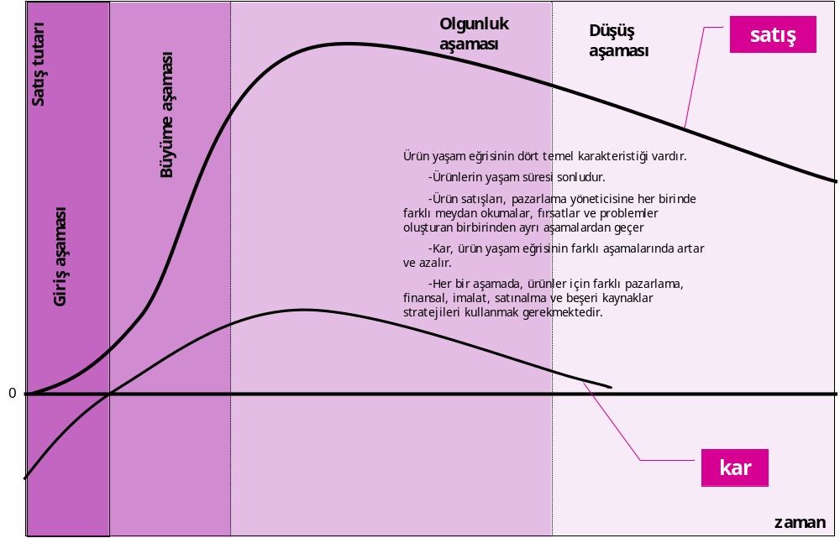

Slide 5
Ürün Hayat Eğrisinde Üç Özel Kategori
Stil
Geçici heves
Satışlar
Satışlar
Zaman
Zaman
Moda
Satışlar
Zaman

Slide 6
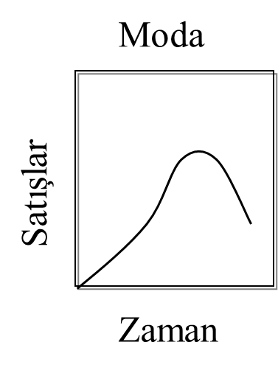
Moda, Stil ve Geçici Heves
Moda herhangi bir dönemde halk tarafından benimsenen popüler olan stildir.
Stil, kendine has ayır edici niteliği olan ifade ve sunuş şeklidir.
Geçici heves, toplum içinde hızla yayılan, aşırı heves haline dönüşen ve aynı ölçüde hızlı bir şekilde düşüşe geçen stillerden oluşur.
Moda haline gelen stilleri öncelikle moda öncüleri kullanır
Stil
Geçici heves
Satışlar
Zaman

Slide 7
Mutfak Aletleri
İlaçlar
Plastik
Cep Telefonu Modelleri

Slide 8
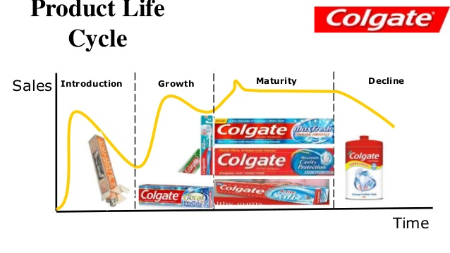

Slide 9
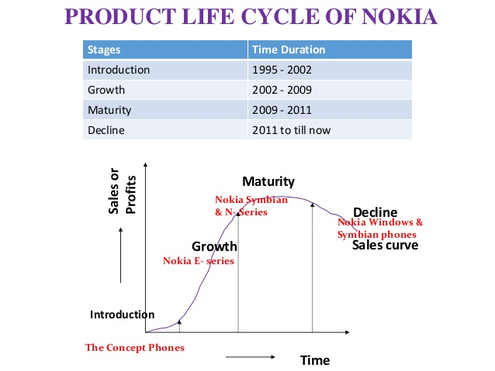

Slide 10
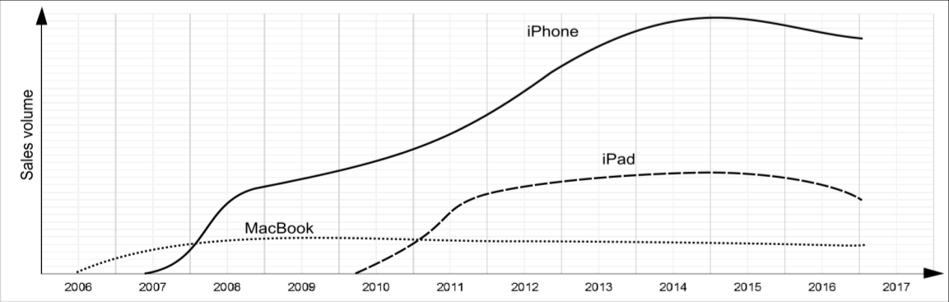
Apple markalarının ürün yaşam eğrileri

Slide 11
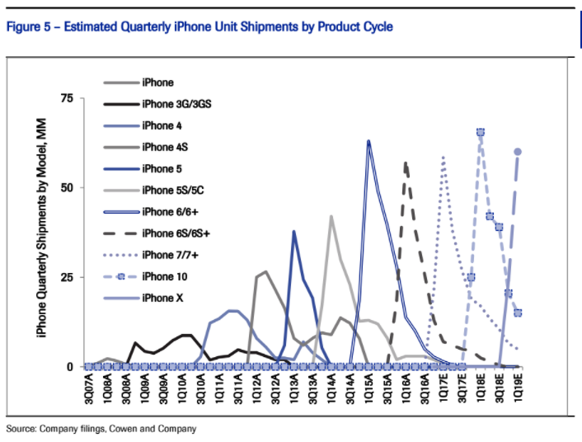

Slide 12
Ürünün Yaşam Eğrisini Uzatma Stratejileri
Ürünün kullanım sıklığının arttırılması
Yeni kullanıcıların kazanılması
Ürün için yeni kullanım alanları bulunması
Ürünün tasarımı, ambalajı ve boyutlarının değiştirilmesi
Notes:
12

Slide 13
Giriş Aşaması
Bir ürünün piyasaya ilk kez sürülmesiyle "giriş" dönemi başlar. Ürünün piyasadaki satış yerlerinin çoğunda yer alması zaman alacağından bu dönemde satışların hızı azdır, ama artmaktadır.
Ürüne olan talep yavaş yavaş yükselir. Ürün dağıtımındaki sorunlar, dağıtımın gecikmesi, tüketicilerin eski tüketim alışkanlıklarını devam ettirmek istemeleri, yeni ürünün henüz çok tanınmaması satışların hızla artmamasında diğer etkenlerdir.
Önceleri işletmenin doğrudan rakipleri yoktur. Rakiplerin sayısı azdır. Ürün ilk kez piyasaya çıktığında pahalı olmasından dolayı, bu ürünü satın alabilecek fertlerin sayısının azlığı da satışların hızlı artmasına engel teşkil eder.
Pazarlama maliyetleri yüksektir.Bu dönemde tanıtım ve dağıtım masraflarının fazla olması, fiyatın düşürülmesini engelleyebilir. Bu dönemde tanıtım bilgilendirmeye yöneliktir. Malların varlığından ve niteliklerinden müşteriler haberdar edilmeye çalışılır.
  Satışların az olmasından dolayı başlangıçta ürün zarar edebilir. Kar negatiftir. Bu dönemde ürün satışları daha çok pazardaki yüksek gelire sahip gruplara yöneliktir. Bu dönemde temel amaç, yeni ürünün tüketici pazarını genişletmektir. Bu dönemde öncelikle "yenilikçiler" alıcıdır.

Slide 14
Giriş döneminde pazarlama stratejileri
  Hızla pazarın kaymağını alma stratejisi; Böyle bir stratejide yüksek fiyatla Pazara girilir. Promosyon harcamalarının seviyesi de yüksek olur. Birim başına karlılık yüksek olur. Fiyat duyarlılığı düşükse uygulanabilir. (İnelastik talep)
  Yavaşça pazarın kaymağını alma stratejisi; Yüksek fiyat düşük promosyon harcamaları seti uygun stratejilerdir. Yüksek fiyat kar marjını artırırken, düşük promosyon harcamaları pazarlama maliyetlerinin düşük olmasını sağlar. Pazar sınırlı büyüklükte ve tüketicilerin büyük çoğunluğu üründen haberdar ise uygulanır. Yakın gelecekte rekabet olasılığı az ve tüketiciler yüksek fiyat ödemeye hazırdırlar. Fiyat duyarlılığı düşükse uygulanabilir.
  Hızla pazara nüfuz; fiyatın düşük tutularak yüksek promosyon harcamaları seti uygun stratejidir. Bu stratejiyle pazar payı hızla artırılır. Pazarda hızla yayılmak ve pazar payını geliştirmek amacıyla uygulanır. Pazar büyükse, tüketiciler ürünü tanımıyorsa, fiyata karşı duyarlı iseler (talep esnekliği yüksek), rekabet fazla ise ve ölçek ekonomileri söz konusu ise uygulanır.
  Yavaşça pazara nüfuz;düşük fiyatla ve düşük promosyon harcamalarıyla pazara girilir. Fiyatın düşük olması ürün kabulünü kolaylaştırırken, promosyon harcamalarının düşük tutulması birim karı artırır. Pazardaki tüketicilerin fiyata duyarlı olduğu, promosyona ise o derece duyarlı olmadığı durumlarda uygulanır. Pazar yeter büyüklükte, alıcılar üründen haberdar ise, potansiyel rekabet de fazla değilse bu strateji başarılı olabilir
Notes:
Coca-Cola' yı, Knorr, Nestle, Nuh'un Ankara Makarnasi, Mis Süt

Slide 15
Büyüme Aşaması
Büyüme aşamasının özellikleri
  Ürünün satışları hızla artar
  Ürünün birim maliyetleri düşmeye başlar
  Yeni rakipler pazara girer
  Dağıtım zinciri daha da genişler
  Yenilikçilerin yanı sıra ilk geciken grup ürünü almaya başlar
  Satışlar pazarlama harcamalarından daha hızlı arttığı için karlar artar ve bu dönemde kara geçilir.

Slide 16
Büyüme aşamasında pazarlama stratejileri
  Ürün kalitesi, stilinde iyileştirmeler yapılıp, ürüne yenilik özelliği veren ilaveler yapılır.
  Farklı renkte, büyüklükte ürünler ürün hattına ilave edilir.
  Yeni pazar dilimlerine girilir.
  Dağıtım ağı daha da genişler ve yeni kanallara girilir.
  Reklamlar, ürünün farkına vardırma ile birlikte, ilgi uyandırma ve ürünün kabulünü sağlamaya döner.
  Fiyata duyarlı tüketicileri kazanmak için fiyatlar biraz düşer.

Slide 17
Olgunluk aşaması
  Bu aşamada ürünün satış büyüme oranı küçülür.
  Daha önceki aşamalara göre daha uzun sürer.
  Olgunluk aşaması kendi içinde üç ayrı bölümde incelenebilir:büyüyen olgunluk, durağan olgunluk, azalan olgunluk devreleridir.
  Satış büyümesinin yavaşlaması sektörde bir aşırı kapasite ortaya çıkarır.
  Dağıtım kanallarında daha fazla nüfuz etme imkanı kalmaz.
  Şiddetli bir fiyat savaşı yaşanır ve fiyat indirimlerine sık sık rastlanır.
  Artan pazarlama harcamaları sebebiyle karlar azalır.
  Ürünün kabulünü sağlamak için yoğun promosyon harcaması yapılır.

Slide 18
Olgunluk aşamasında pazarlama stratejileri
  1-Pazar modifikasyon (uyarlama) stratejisi;
  Bu stratejiye göre işletme;
  Markanın kullanıcılarının sayısını artırmak (kullanıcı olmayanları ikna etmek ve yeni pazarlara girmek)
  Kullanıcı başına kullanım oranını artırmak yoluyla toplam satışlarını artırmaya çalışır.
  2-Ürün modifikasyonu stratejisi;
  Ürünün kalitesinde (dayanıklılık, güvenlik, hız, tad v.b.), özelliklerinde (hacmi, ağırlığı, katkı maddeleri, aksesuarı v.b.) ve stilinde (biçimi, rengi, ambalaşı v.b.) değişiklikler yapmak yoluyla satışlar artırılabilir.
3- Pazarlama karması modifikasyonu stratejisi;
Pazarlama yöneticisi şu konularda modifikasyon kararı vermelidir.
  Fiyat: Acaba daha düşük fiyat ilave tüketicilerin kabulünü alır mı?
  Dağıtım: Daha başka dağıtım kanallarına girmek mümkün müdür?
  Reklam:Reklam harcamaları artırılmalı mıdır?
  Satış promosyon:İşletme satış promosyon araçlarını devreye sokmalı mıdır?
  Kişisel satış:Satış gücünün sayısı ve kalitesinde bir artışa gidilmeli midir?
  Hizmetler:İşletme servis zamanını hızlandırmalı mıdır?

Slide 19
Düşüş aşaması
Düşüş aşamasının özellikleri
  Ürün satışları artık düşmeye başlamıştır.
  Karlar da gittikçe düşer.
  Yeni ürünler piyasa girmiştir.
  Rakiplerin bir kısmı pazardan çekilmiştir.
  Pazarlama harcamaları genelde düşüktür.
  Dağıtım kanallarının bir kısmından çekilinir.
Düşüş aşaması stratejileri
  Zayıf ürünlerin tanımlanması
  Pazarlama stratejilerinin belirlenmesi
  Ürünü pazarda tutma ya da çekme kararının verilmesi

Slide 20
Ürün Yaşam Eğrisi Stratejileri
Yrd. Doç. Dr. Ramazan AKSOY
 | GİRİŞ | BÜYÜME | OLGUNLUK | DÜŞÜŞ
Satış | Düşük satış | Hızla artan satış | Satış artışı zayıf | Satışlarda azalma
Maliyet | Tüketici başına maliyet yüksek | Tüketici başına ortalama bir maliyet | Tüketici başına düşük maliyet | Tüketici başına düşük maliyet
Kar/zarar | zarar | Kara geçiş | Yüksek kar | Karlarda azalış
Tüketici | yenilikçiler | İlk gecikenler | gecikenler | Tutucular
Rakipler | Yok yada çok az | Giderek artan sayıda | Düşüşe geçerken durağan | Sayısı azalır
Pazarlama hedefleri | Ürünün farkına varılmasını ve denenmesini sağlamak | Pazar payının maksimizasyonu | Pazar payını koruyarak karı maksimuma çıkartmak | Harcamaları kısıp markanın sağılması
karakteristikleri
Ürün | Basit bir ürün sunumu | Garanti,hizmet ve ürünü genişleten diğer özellikler | Model ve marka boyutunda farklılaştırma | Zayıf ürünlerin pazardan çekilmesi
Fiyat | Maliyet + fiyatlama | Pazara nüfuzu sağlayacak fiyatlama | Rakiplere yönelik fiyatlama | Fiyat indirimleri
Dağıtım | Seçici bir dağıtım stratejisi | Yaygın dağıtım stratejisi | Daha yaygın dağıtım stratejisi | Seçici dağıtım, karı düşük kanallardan çıkma
Reklam | Aracılar ve yenilikçiler arasında ürünün farkına varılmasını sağlamak | Pazarın geri kalan bölümü için farkına vardırma ve ilgi uyandırma | Marka farklılıklarının ve faydalarının vurgulanması | Sadık müşterileri elde tutmaya yönelik
Satış promosyonu | Denemeye ikna etmek için yoğun | Yoğun kullanıcıların talep avantajıyla azaltılır | Marka kayması sağlamak için artırılır | En az seviyeye indirilir
Pazarlama stratejileri
11

